Slide 1
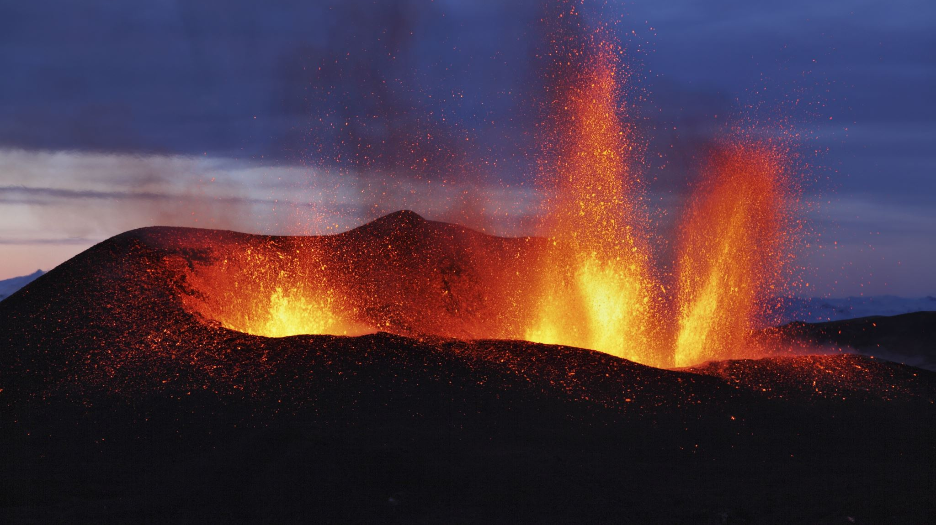

Real or Not? NLP with Disaster Tweets
Predict which Tweets are about real disasters and which ones are not
Ανδρέας Τσουλούπας
Γεώργιος Χατζηαντώνης
Κωνσταντίνος Δημητρίου

Slide 2
Παρουσίαση
Εισαγωγή
Μελέτη Δεδομένων
Προεπεξεργασία
Δημιουργία χαρακτηριστηκών (διανυσματοποίηση)
Μεθοδολογία πειραμάτων
Αποτελέσματα
Μελλοντική εργασία

Slide 3
1. Εισαγωγή
Γιατί μας ενδιαφέρει το Twitter;
Το Twitter έχει γίνει ένα από τα σημαντικότερα κανάλια επικοινωνίας σε καταστάσεις έκτακτης ανάγκης
Η συνεχής παρουσία των έξυπνων κινητών στη ζωή των ανθρώπων, επιτρέπει στους ανθρώπους να ανακοινώσουν μια κατάσταση έκτακτης ανάγκης που παρατηρούν σε πραγματικό χρόνο.
Στόχος του συγκεκριμένου project είναι να προβλέψουμε κατά πόσο ένα tweet αναφέρεται σε κάποια καταστροφή ή όχι.

Slide 4
2. Δεδομένα (1)
Συνολικά είχαμε 7613 tweets
Μορφή δεδομένων:
id ένας μοναδικός ακέραιος αριθμός που προσδιορίζει κάθε tweet
text το κείμενο του tweet
location η τοποθεσία από την οποία το tweet στάλθηκε
keyword μια συγκεκριμένη λέξη που χαρακτηρίζει το tweet
target προσδιορίζει εάν tweet αναφέρεται σε μία καταστροφή [1] ή όχι [0]

Slide 5
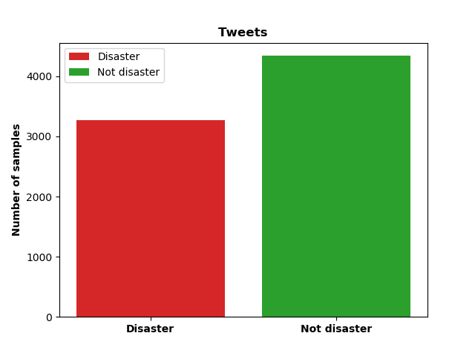
2. Δεδομένα (2)
Πραγματικές καταστροφές: 3271 tweets
Mη καταστροφές: 4342 tweets
Τα δεδομένα μας ήταν σχεδόν ισοζυγισμένα και δε θα έχουμε πρόβλημα κατά την εκπαίδευση αλγορίθμων μηχανικής μάθησης
Εικόνα 1. Tweets που αναφέρονται σε καταστροφές και όχι.

Slide 6
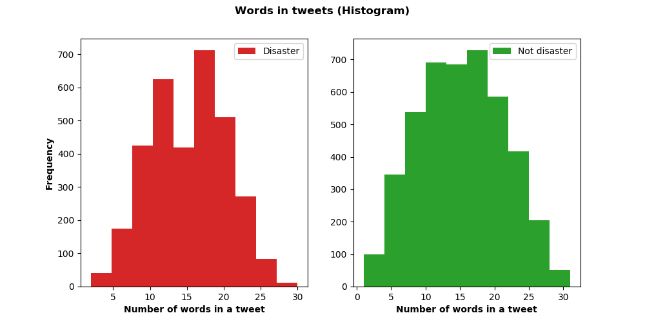
2. Δεδομένα (3)
O μέσος όρος του αριθμού των λέξεων είναι:
15 λέξεις στα tweets που αναφέρονται σε καταστροφές
14 λέξεις σε αυτά που δεν αναφέρονται σε καταστροφές
Λόγω του ότι ο μέσος όρος του αριθμού των λέξεων στα tweets είναι σχετικά μικρός αποφασίσαμε στους διανυσματοποιητές TF-IDF και Counter Vectorizer (γνωστός και ως Bag of words) να μην εξετάσουμε n-grams με μέγεθος μεγαλύτερο από 2 λέξεις
Εικόνα 2. Πλήθος λέξεων στα tweets.

Slide 7
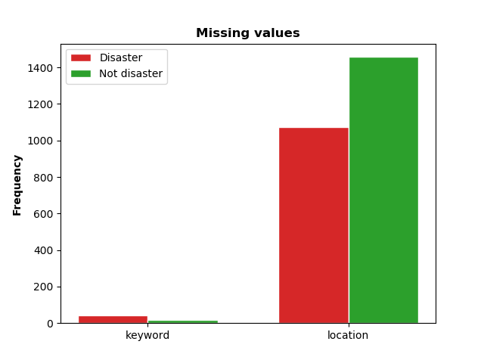
2. Δεδομένα (4)
Απουσία:
0.8% των λέξεων κλειδιών
33% των τοποθεσιών
Όταν θα βρίσκαμε το καλύτερο μοντέλο με χρήση μόνο του περιεχόμενου του tweet, θα εξετάζαμε το κατά πόσο θα βοηθούσε αν προσθέταμε στην αρχή του tweet τις λέξεις κλειδιά ή τις τοποθεσίες ή και τα δύο
Εικόνα 3. Απουσία τιμών στις λέξεις κλειδιά και στις τοποθεσίες.

Slide 8
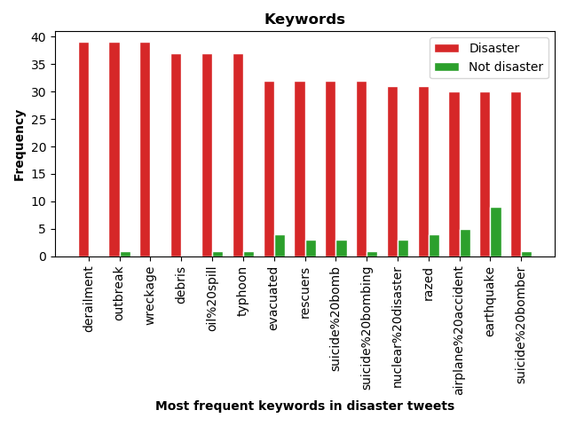
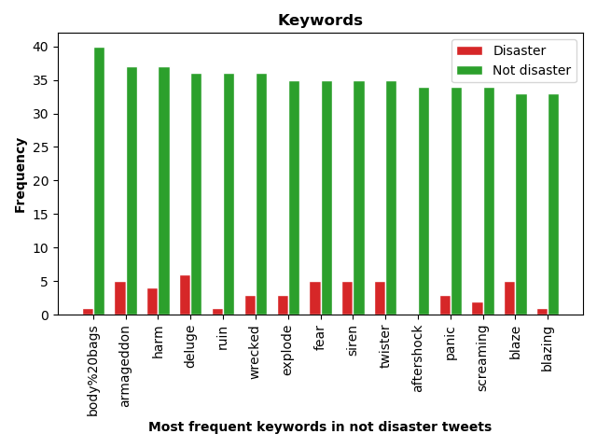
2. Δεδομένα (5)
Ορισμένες λέξεις αφορούσαν σχεδόν πάντα είτε καταστροφές είτε όχι καταστροφές. Έτσι θεωρήσαμε αναγκαίο να εξετάσουμε την προσθήκη της λέξης κλειδιού στο διανυσματοποιητή
Αυτό όμως ίσως περιέχει κάποιο κίνδυνο αφού tweets που είναι εξαίρεση στον κανόνα θα προβλέπονταν λανθασμένα και έτσι θα αυξανόταν το σφάλμα μας
Εικόνα 4. Πιο συχνές λέξεις κλειδιά στα tweets που είναι και δεν είναι καταστροφή

Slide 9
3. Προεπεξεργασία δεδομένων (1) 3.1 Προεπεξεργασία κειμένου
3.1.1 Γενική προεπεξεργασία (URL)
Δοκιμή αντικαθιστώντας τον υπερσύνδεσμο με την λέξη ‘url’
Χρήση της βιβλιοθήκης BeautifulSoup για εξαγωγή κειμένου από ιστοσελίδες που έδειχναν οι υπερσύνδεσμοι
Διαγραφή των html tags, λέξεων/χαρακτήρων και μετά
Παρόμοια προεπεξεργασία όπως και το κείμενο των tweets
Μεγάλο μέρος των υπερσύνδεσμων κατέληγαν σε σελίδες που δεν υπήρχαν, είτε δεν ήταν προσβάσιμες
Αποφασίσθηκε να μην χρησιμοποιηθεί λόγω μεγάλου όγκου, άσχετων πληροφοριών και αριθμού ιστοσελίδων που ήταν προσβάσιμες

Slide 10
3. Προεπεξεργασία δεδομένων (2) 3.1 Προεπεξεργασία κειμένου
3.1.1 Γενική προεπεξεργασία (text)
Αντικατάσταση χαρακτήρων html με unicode χαρακτήρες (π.χ. &gt;, &#62;, &#x3e;)
Διαγραφή non ascii και non printable χαρακτήρες, σημεία στίξης και αριθμοί
Διαγραφή usernames (λέξεις που αρχίζουν με @)
Αντικατάσταση emojis και emojicons με αντίστοιχο κείμενο
Επαναλαμβανόμενοι χαρακτήρες πέραν των 2 συνεχόμενων, αντικαταστάθηκαν με 2
Μετατροπή σε lowercase και διαχωρισμός camelCase
Διαχωρισμός hashtag
Αντικατάσταση συντομογραφιών (abbreviations και contractions)
Αφαίρεση stopwords
Lemmatization/stemming

Slide 11
3. Προεπεξεργασία δεδομένων (3) 3.1 Προεπεξεργασία κειμένου
3.1.2 Προεπεξεργασία για χρήση σε μοντέλα τύπου Bert
Bidirectional Encoder Representations from Transformers
Tεχνική εξεργασίας φυσικής γλώσσας με την χρήση προ-εκπαιδευμένων μοντέλων (Google) - χρήση σε state-of-the-art συστήματα
Στόχος: το κείμενο να πλησιάζει όσο το δυνατό πιο κοντά στα embeddings που χρησιμοποιήθηκαν στην φάση της προ-εκπαίδευσης των μοντέλων.
Διαγραφή url, αριθμών, όχι lemmatization/stemming
70.81% των μοναδικών λέξεων που υπήρχαν στα tweets (συνολικά το 92.91% όλου του κειμένου), υπήρχε και στα embeddings. (από μόνο το 28.03% και 71.99% αντίστοιχα πριν την προεπεξεργασία)

Slide 12
3. Προεπεξεργασία δεδομένων (4) 3.1 Προεπεξεργασία κειμένου
3.1.3 Προεπεξεργασία με χρήση της βιβλιοθήκης Ekphrasis
Για σκοπούς σύγκρισης της προεπεξεργασίας που υλοποιήθηκε με έτοιμες υπάρχουσες βιβλιοθήκες, επιλέγηκε η βιβλιοθήκη Ekphrasis
Tokenization
Κανονικοποίηση λέξεων
Τμηματοποίηση λέξεων (για διαχωρισμό hashtags)
Διόρθωση ορθογραφίας
Χρήση στατιστικών λέξεων από twitter - 330mil αγγλικά tweets
Εφαρμόστηκε στο τέλος: αφαίρεση των tags, stopwords, εφαρμογή lemmatization/stemming

Slide 13
3. Προεπεξεργασία δεδομένων (5)
3.1 Προεπεξεργασία keyword
Δεν χρειάστηκε να γίνει ιδιαίτερη προεπεξεργασία αντικαταστάθηκε ο χαρακτήρας %20 με κενό
3.3 Προεπεξεργασία location
Παρόμοια προεπεξεργασία όπως και tweets
Λεξικό με τις συντομογραφίες των πολιτειών των ΗΠΑ
Προστέθηκαν συχνές συντομογραφίες κύριων χωρών
Προσπάθεια ώστε να έχουν μια πιο ομοιόμορφη μορφή (π.χ. να εμφανίζεται πόλη/πολιτεία και χώρα)

Slide 14
3. Προεπεξεργασία δεδομένων (5)
3.2 Διαγραφή διπλότυπων
354 πλειάδες tweets με ίδιο περιεχόμενο (συμπεριλαμβανομένου και με διαφορετικού url)
Εκ των οποίων οι 85 διαφορετικό target
Η τιμή του target ορίστηκε ως η τιμή που εμφανιζόταν περισσότερες φορές στα tweets με το ίδιο κείμενο
Συνολικά διαγράφηκαν 804 tweets

Slide 15
4. Δημιουργία χαρακτηριστικών (Feature Creation)
Επικεντρωθήκαμε σε τέσσερεις διαφορετικές μεθόδους διανυσματοποίησης:
DistilBERT
gensim doc2vec
TF-IDF
Bag of words

Slide 16
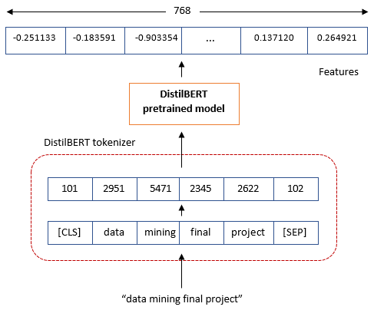
4. Δημιουργία χαρακτηριστικών (Feature Creation) 4.1 Βασική Μέθοδος (DistilBERT)
Χρήση παραλλαγής του pretrained BERT μοντέλου λόγω περιορισμού σε υπολογιστικούς πόρους
Χρήση tokenizer που έρχεται μαζί με το μοντέλο
Προεκπαιδευμένο σε μεγάλο όγκο κειμένων αγγλικής γλώσσας
Διάνυσμα 768 αριθμών
Εικόνα 5. Διαδικασία μετατροπής ενός κειμένου σε διάνυσμα αριθμών με τη χρήση του DistilBERT.

Slide 17
5. Μεθοδολογία Πειραμάτων
Διαχωρισμός του αρχικού dataset σε train και test
Εύρεση καλύτερου ζεύγους διανυσματοποιητή και αλγόριθμου μηχανικής μάθησης για κάθε μέθοδο προεπεξεργασίας
Grid search στους τέσσερεις καλύτερους συνδυασμούς του βήματος Β
Grid search στο καλύτερο αποτέλεσμα του βήματος C
Δοκιμή με χρήση των λέξεων κλειδιών και τοποθεσιών

Slide 18
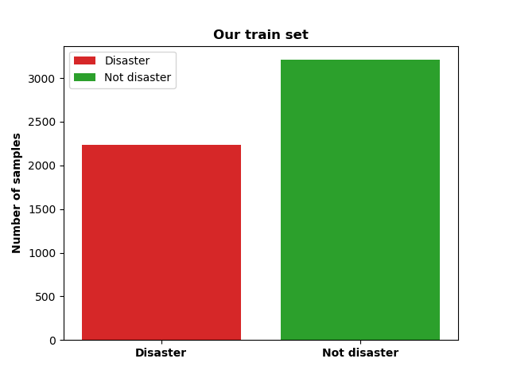

6. Αποτελέσματα
A. Διαχωρισμός δεδομένων
5447 tweets στο train set και 1362 tweets στο test set
Εικόνα 6. Κατανομή δεδομένων μετά το διαχωρισμό σε train και test sets

Slide 19
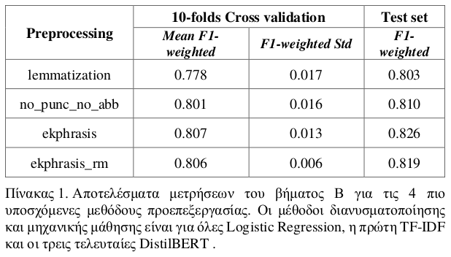
6. Αποτελέσματα
B. Εύρεση καλύτερου ζεύγους διανυσματοποιητή και αλγόριθμου μηχανικής μάθησης
Δοκιμάστηκαν 8 μέθοδοι προεπεξεργασίας
Διαφορετικές παράμετροι στους vectorizers
Default παράμετροι στους αλγόριθμους μηχανικής μάθησης
Ικανοποιητικά αποτελέσματα σε Logistic regression και SVC
Μειωμένη απόδοση των k-nn, decision tree και random forest

Slide 20
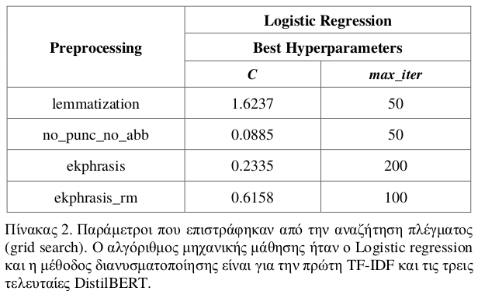
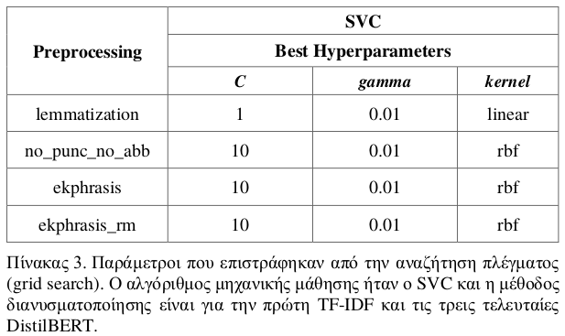
6. Αποτελέσματα
C. Grid search στους τέσσερεις καλύτερους συνδυασμούς του βήματος B
Καλύτερο score στο test set και στο cross validation είχε η μέθοδος προεπεξεργασίας ekphrasis με το ζεύγος διανυσματοποιητή bert και αλγόριθμο μηχανικής μάθησης SVC

Slide 21
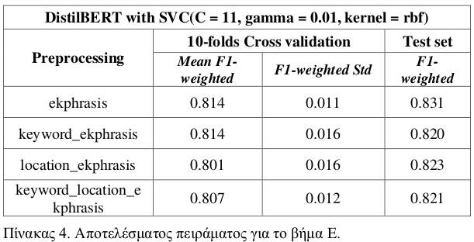
6. Αποτελέσματα
D. Grid search στο καλύτερο αποτέλεσμα του βήματος C
Διατηρήσαμε τον kernel RBF
Τιμές του C κοντά στο 10 και τιμές του gamma κοντά στο 0.01
Βέλτιστες παράμετροι οι τιμές C=11 και gamma=0.01
E. Δοκιμή με χρήση των λέξεων κλειδιών και τοποθεσιών

Slide 22
6. Αποτελέσματα
Τελικό αποτέλεσμα
Μέθοδος διανυσματοποίησης: DistilBERT
Αλγόριθμος μηχανικής μάθησης: SVC με C = 11 , gamma = 0.01 , kernel = rbf
Μέθοδος προεπεξεργασίας: ekphrasis
Σε 10-folds cross validation mean f1-weighted score = 81.05% (+/- 1.66%)
f1-weighted score στο test set = 83.14%
Στο test set που παρέχεται από το Kaggle f1-score = 82.208%

Slide 23
7. Μελλοντική εργασία
Να γίνουν καλύτεροι έλεγχοι των δυνατών παραμέτρων των διάφορων αλγόριθμων μηχανικής μάθησης
Δημιουργία νευρωνικών δικτύων προσφέρονται μέσα από το tensorflow και keras
Χρήση recurrent neural networks (RNN)

Slide 24
Ευχαριστούμε για την προσοχή σας!

